Slide 1

Quelles sont les stratégies d’entreprise de APPLE ?
Présenté par
Haution Ilan et Perrin Nicolas

Slide 2

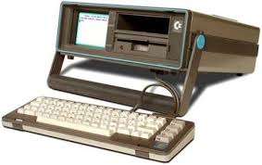

INTRODUCTION
APPLE :
Logiciel
Téléphonie
Ordinateur personnel

Slide 3
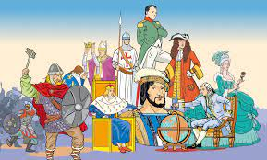
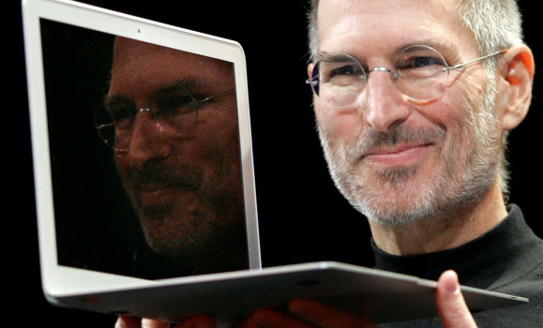
Un peu d’histoire
1er avril 1976 : création d'Apple
Premiere machine l’Apple I
1984 : revolution avec l’interface graphique
1997 : steve jobs reviens en tant que pdg
Il est a l’origine du imac, iphone, ipod etc
Maintenant acteur principale dans la technologie de pointe

Slide 4

Analyse D’Apple
Forces : innovation, puissance, écosystème, fidélité
Faiblesse : prix, dépendance, incompatibilité
Opportunité : Expansion, Services, innovation
Menaces : concurrence, règlementations, Chine

Slide 5

Stratégies marketing
Expérience
Culte
lancement
Cohérence
Innovation

Slide 6

Resultat financiers
Chiffre d’affaire : environ 394 milliards
Benefices : 24,16 milliards (2022)
Sources de revenus : IPhone principalement

Slide 7



CONCLUSION
Notes:
Apple est une marque est une entreprise des plus

Slide 8

sources
https://fr.wikipedia.org/wiki/Apple
https://www.clubic.com/tutoriels/article-862086-1-comment-image-transparence-powerpoint.html
https://www.informatiquenews.fr/resultats-q1-2023-apple-resiste-fort-grace-a-liphone-93513

